Slide 1
Discours Offres FAI - accompagnement TLV
Besoin
Lever les appréhensions des équipes sur les évolutions d’offres FAI du 6/11
Rappeler les étapes essentielles pour réussir une vente
Transmettre quelques astuces pour répondre sereinement aux questions des clients et traiter les objections

Slide 2
Discours Offres FAI - accompagnement TLV
Lever les appréhensions
Idée reçue n°1 : « Ca va faire trop cher pour mon client ! »
Selon vous, en France, quel est, en moyenne, le budget mensuel consacré aux abonnements Telecom ?
50€/mois
80€/mois
145€/mois
Le montant moyen consacré par les foyers français aux divers abonnements de télécommunications est évalué à 1732€ par an, soit 145€ / mois. (source : UFC Que Choisir nov. 2020)
Ne vous mettez pas à la place de votre client avant d’avoir échangé avec lui sur
son Foyer, ses Equipements, ses Usages.
C’est votre découverte qui vous permettra de mettre en avant l’offre la + adaptée à ses besoins !

Slide 3





Rappel
Les 4 phases
Une bonne découverte est essentielle
Accrocher
Découvrir
Convaincre
Conclure
Bien démarrer son appel
Communiquer la nature de l’appel
Traiter les barrages
Consentement du client
Informer de la CNIL
Questionner pour comprendre les besoins
Découvrir le foyer du client
Reformuler le besoin
Proposer l’offre
Proposer des ventes complémentaires
Rebondir sur le foyer
Valoriser et contractualiser l’échange
Informer et accompagner
Conclure l’appel

Slide 4


Discours Offres FAI - accompagnement TLV
Lever les appréhensions
Idée reçue n°2 : « Mon client me pose une question / émet une objection, il va forcément me dire non à la fin ! »
Question ou objection ne veut pas dire refus
Une objection est un atout !
Le prospect/client vous écoute, se questionne, donc s'intéresse à votre solution.
Vous avez peut-être provoqué cette situation ?
Information incomplète, découverte des besoins insuffisante, argumentation non convaincante…
Quelle que soit l’origine, c’est une aubaine pour la craquer et une opportunité pour valider la vente !

Slide 5

Traiter une objection
Rappel
Comment ?
La technique CRAC
Creuser
Creuser le barrage pour en comprendre l’origine.
Reformuler
Reformuler le barrage pour que le client sente qu’il est bien pris en compte et accepté.
Argumenter
Argumenter pour rassurer le client.
Contrôler
Contrôler que le barrage est bien levé. Que votre interlocuteur est rassuré.

Slide 6
Rappel
Les 4 phases
La phase convaincre est un échange avec le client
Accrocher
Découvrir
Convaincre
Conclure
Bien démarrer son appel
Communiquer la nature de l’appel
Traiter les barrages
Consentement du client
Informer de la CNIL
Questionner pour comprendre les besoins
Découvrir le foyer du client
Reformuler le besoin
Proposer l’offre
Proposer des ventes complémentaires
Rebondir sur le foyer
Valoriser et contractualiser l’échange
Informer et accompagner
Conclure l’appel

Slide 7



Discours Offres FAI - accompagnement TLV
Proposer l’offre
LA MÉTHODE
LES MARQUEURS RELATIONNELS
| Je réalise ma proposition commerciale en
m'appuyant sur les éléments de ma
découverte.
| Je mets en avant les bénéfices pour le client
| J'exploite les leviers commerciaux dans le cas d'une objection.
| Manifester de l'enthousiasme
Être convaincant et enthousiaste pour
présenter les offres / produit.
| Personnaliser les échanges en fonction du
client, l’aider à se projeter dans une scène de vie
qui lui correspond.
| Utiliser un vocabulaire intelligible
Expliquer simplement les choses au client
sans utiliser de termes techniques.
Aide au choix
Focus sur la méthode BP

Slide 8

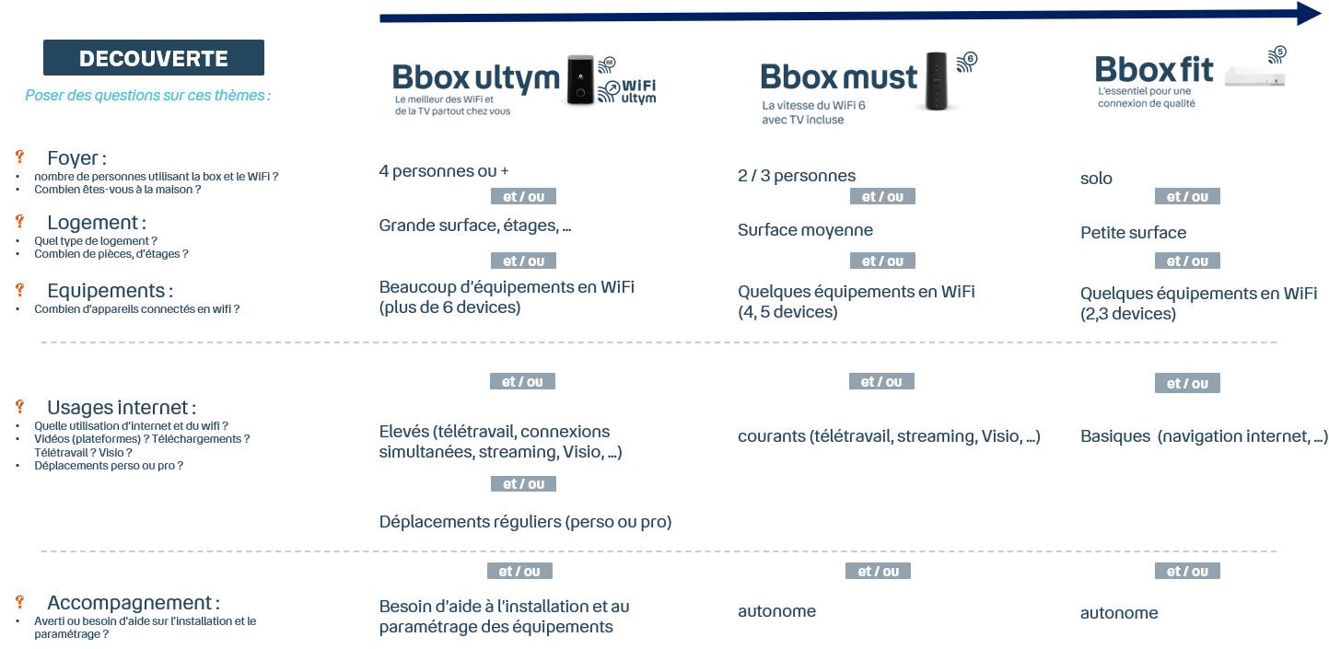
Discours Offres FAI - accompagnement TLV
Aide au choix de l’offre à proposer
Pas de besoin TV

Slide 9
Technique BP – Bénéfice | Point Fort
Argumenter en :
Bénéfice pour le client = en lien avec les Informations communiquées et ses besoins identifiés via les « mots alertes »
En mettant en avant le(s) :
Point(s) fort(s) de l’offre = Ce qui est dans l’offre Box en rapport avec les besoins du client
Ce qui est important pour vous, c’est d’avoir une Box simple d’utilisation avec un Wifi performant pour que vos ados y accèdent depuis leur chambre. C’est exact ? [Oui]
La Bbox ultym propose le meilleur des WiFi partout chez vous. Et si c’est nécessaire, l’installateur vous commandera des répéteurs WiFi 6 pour une couverture étendue dans les chambres de vos ados. Cette box est pratique et simple d’utilisation.

Slide 10


Discours Offres FAI - accompagnement TLV
Exemple de bénéfices et points forts de nos offres
Bénéfices
Points forts
Bénéfices
Points forts
Tout le monde peut utiliser le WiFi en même temps sur tous leurs appareils.
Profitez d’une excellente réception WiFi dans toutes les pièces de votre maison.
Regardez vos vidéos en haute définition sans coupure.
Télétravaillez sereinement avec des visios de qualité sans coupure.
Téléchargez en WiFi très rapidement.
Continuez à utiliser internet en vacances ou en déplacement, sans utiliser votre mobile.
On s’occupe de tout pour votre installation. Vous n’avez rien à faire si ce n’est être présent.
On vous explique comment votre box fonctionne et on paramètre avec vous vos équipements.
WiFi 6E et opérateur WiFi n°1 selon nPerf = le meilleur des WiFi partout chez vous
Des répéteurs inclus si besoin pour étendre la couverture
Tout le monde peut utiliser le WiFi en même temps sur tous leurs appareils.
Profitez d’une excellente réception WiFi dans toutes les pièces de votre maison.
Regardez vos vidéos en haute définition sans coupure.
Télétravaillez sereinement avec des visios de qualité sans coupure.
Téléchargez en WiFi très rapidement.
Un technicien vient chez vous installer la fibre et mettre en service vos équipements. Vous n’avez rien à faire si ce n’est être présent.
Vous pouvez paramétrer et piloter votre Bbox depuis l’appli Espace Client
WiFi 6 = le WiFi dernier cri, + performant et + rapide que le WiFi 5 et opérateur WiFi n°1 selon nPerf
Débit jusqu’à 2 Gbit/s
Débit jusqu’à 1 Gbit/s
Mini box 4G incluse avec 50Go/mois
Installation 100% accompagnée avec :
Diagnostic WiFi + commande de répéteur(s) si besoin
Mise en service des équipements
Aide au paramétrage
Installation clé en main
Mon Assistant Bbox

Slide 11


Discours Offres FAI - accompagnement TLV
Exemple de bénéfices et points forts de nos offres
Sans oublier, avec toutes nos offres :

Slide 12
Discours Offres FAI - accompagnement TLV
Répondre aux questions du client
Vous allez indiquer à votre client un nombre important d’informations quant à l’offre que vous lui proposez. Il est normal qu’il vous pose des questions !
Répondez-lui simplement sans chercher à vous justifier ! Soyez factuel !
Exemples :
Vous avez bien dit que la durée de la promotion était de 6 mois et l’engagement de 12 mois ?
Proposition de réponse : Effectivement c’est bien cela. Le prix de l’offre est de XX€/mois et vous bénéficiez d’une promotion à XX€/mois pendant 6 mois.
C’est 6 mois maintenant les promotions ? Avant c’était 12 mois.
Proposition de réponse : Effectivement, vous profiterez de la qualité de notre réseau, d’un débit qui répond à vos besoins, de contenus TV qui répondront aux envies de toute votre famille [adapter selon la découverte des besoins] et en + vous bénéficiez d’un prix promotionnel pendant 6 mois.

Slide 13

Discours Offres FAI - accompagnement TLV
Traiter les objections du client
Référez-vous à la méthode CRAC pour traiter l’objection du client
Si, malgré cela, le client vous indique que l’offre proposée avec une mécanique promotionnelle ne lui convient pas, proposez-lui :
La Série Spéciale Bbox must
La Série Spéciale Bbox ultym
ou
en mettant en avant le contenu de l’offre ainsi que son prix.
En cas de refus car prix trop élevé : mettre en avant les autres Séries Spéciales en spécifiant que les équipements et contenus de l’offre sont différents que ceux énoncés précédemment.

Slide 14
Discours Offres FAI - accompagnement TLV
En résumé
1
Réaliser une bonne découverte.
Effectuer une proposition adaptée aux besoins du client en mettant en avant les bénéfices/points forts.
Répondre aux questions du client.
Traiter les objections en les convertissant en opportunité.
2
3
4

